Slide 1

计算方法 Computation Methods
Huazhong University of
Science and Technology
人工智能与自动化学院
刘雪明
电话：87543563
办公室：南一楼西303
xm_liu@hust.edu.cn

Slide 2
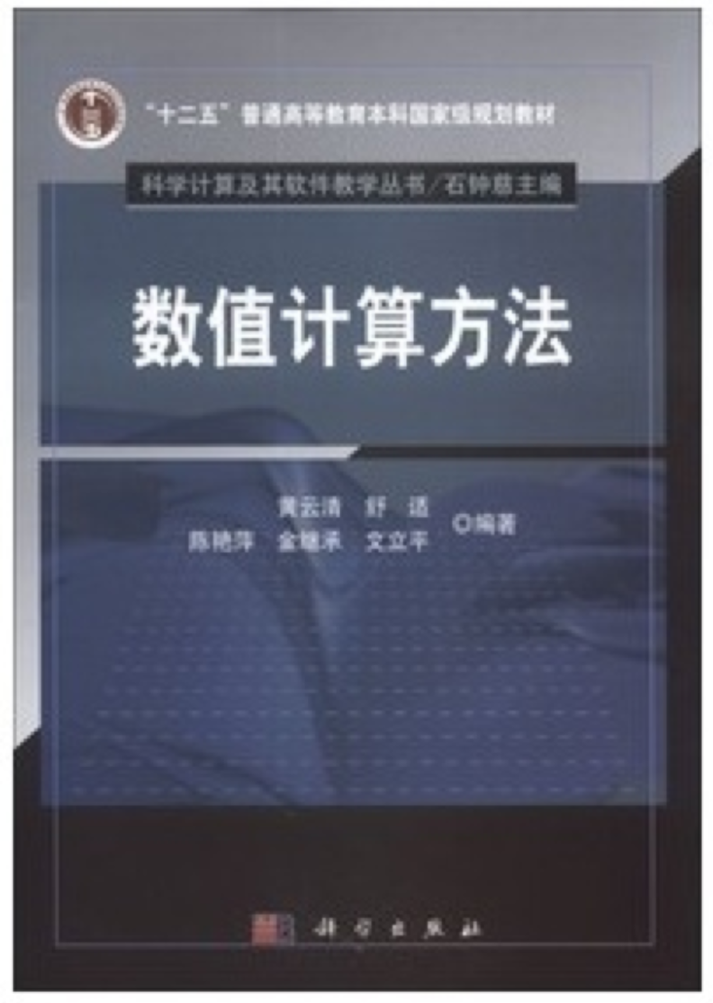



课程目标
授课课程
《计算方法》（又名“数值分析”）
目标：求解工程实际中的数学问题
特点：大量数学推导和计算，涉及建模
授课学生：
人工智能与自动化学院自动化专业大三学生
已学过的相关课程：微积分、线性代数、概率论
《计算方法》

Slide 3




实例1:图像的超分辨率显示
低分辨率图像放大后像素点之间的缺失值如何填充？
插值问题
Notes:
有的摄像头的光学分辨率是30万（实像素），却号称这个摄像头的分辨率是130万（包含虚拟像素）的

Slide 4

实例2:语音变调

Slide 5

实例3:自动驾驶汽车定位
Notes:
计算机视觉的目标定位

Slide 6

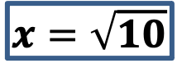
实例6:计算机如何开根号？
$$x=\sqrt{10}$$

Slide 7
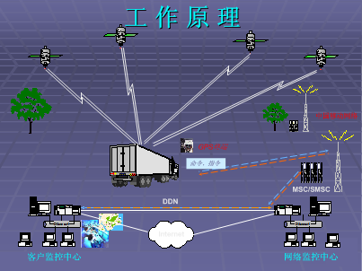
实例5:GPS定位

Slide 8

实例6:网页排序

Slide 9
实际问题求解流程
采用问题引领教学法，从实际问题求解流程来设计教学
计算方法
应用
问题
数学模型
计算模型
修正
计算实现
实际
应用

Slide 10
课程大纲
数的浮点表示和误差
函数逼近、插值、数据拟合
数学模型
计算模型
计算实现
定积分
常微分方程
非线性方程
线性方程组
矩阵特征向量
高斯型积分公式等
显式Euler公式等
牛顿迭代公式等
Jacobi迭代公式等
幂法等
Python
MATLAB等

Slide 11
待求解的数学问题举例
求非线性方程 的根
求一阶微分方程初值问题：
求积分：
解线性代数方程组
的解

Slide 12
计算方法课程的核心概念
核心手段：将复杂运算转化为加减乘除运算
计算结果：数值解（近似解）
应用
问题
数学模型
计算模型
修正
计算实现
实际
应用
重要概念：误差

Slide 13
误差
原始代码：
double x = 1.0;
double y = x/3.0;
if (x == y*3.0) cout<<“They are equal!”;
else cout<<“They are NOT equal.”;
引入误差容忍度
double x = 1.0;
double y = x/3.0;
if (fabs(x-y*3.0) < epsilon) cout<<“They are equal!”;
else cout<<“They are NOT equal.”;
注意：数学上的等价在计算机上不一定等效！

Slide 14
例：解二元一次方程组（小数点后5位有效数字）
其准确解为

Slide 15
计算机上求解过程
1. 方程(1)两边都＊1.00000e5, 得到新的方程组
2. 方程(1)－(2)，得
计算后保留小数点后5位有效数字（四舍五入）
3.1. 解得 y=4.99998e-1，带入新的方程(1)，求得
3.2. 解得 y=4.99998e-1，带入方程(2)，求得
Notes:
如何判断结果是正确的
通过分析方法
如何选择方法

Slide 16
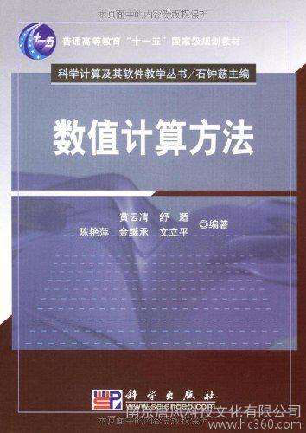
教材
《数值计算方法》，黄云清等编 ,科学出版社

Slide 17
参考书目
《计算方法》，崔国华编 , 华中科技大学出版社
《数值分析（第4版）》，李庆扬、王能超、易大义， 清华大学出版社
➢ 《数值分析学习辅导习题解析》，李红，徐长发，华中科技大学出版社
➢ 《Numerical Analysis》 (Seventh Edition)
Richard L. Burden & J. Douglas Faires
➢ 《数值方法》，John H. Mathews, Kurites D. Fink 著 （电子工业出版社）

Slide 18
课程评分方法 (Grading Policies)
 成绩 (Lecture Grade) (100)
= 课堂表现 (Attendence)(30)
+考试 (Final Exam) (70)
注意:
不许随便缺课，注意课堂纪律

